Slide 1
«Волшебница вода»
МКДОУ- детский сад № 6
Педагогический проект
Автор проекта: ЛюсоваДинаГригорьевна
воспитатель высшей квалифицированной категории

Slide 2
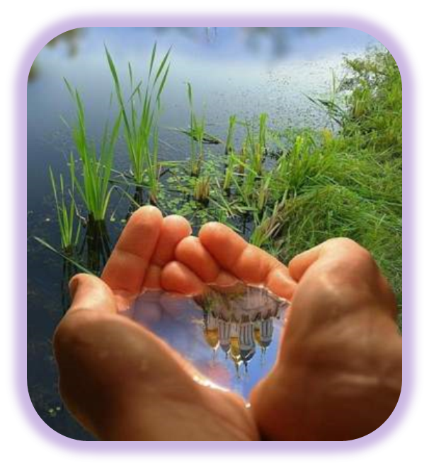
« Вода! У тебя нет ни вкуса, ни цвета, ни запаха. Тебя невозможно описать, тобой наслаждаются, не ведая, что ты такое! Нельзя сказать, что ты необходима для жизни: ты- сама жизнь. Ты наполняешь нас радостью, которую не объяснишь нашими чувствами… Ты самое большое волшебство на свете…» Антуан де Сент-Экзюпери

Slide 3
Актуальность
Первое с чем с удовольствием знакомится ребенок – это вода, она дает ему приятные ощущения, развивает различные рецепторы и предоставляет практически неограниченные возможности познавать мир и себя в нем. Вода очень удобна для исследовательской деятельности, обладает психотерапевтическими свойствами, снимает напряжение, способствует релаксации. И ещё на воде можно рисовать. А дети любят рисовать . Рисование карандашами, кистью требует высокого уровня владения техникой рисования. Очень часто отсутствие этих знаний и навыков быстро отбивает желание у ребенка рисовать, поскольку в результате его усилий рисунок не получается, Для детей рисование на воде позволяет преодолеть чувство страха перед неудачей в данном виде творчества ,является прекрасным инструментом развития воображения, моторики, творческого начала. Для рисования на воде не требуется никаких способностей и умений, даже совершенно не умея рисовать, ребёнок с первого раза создает что-то красивое. Рисуя на воде, дети не боятся ошибиться ,так как всё можно легко исправить.а из ошибки легко можно придумать что то новое и ребёнок обретает уверенность в себе у него появляется интерес , а вместе с тем желание рисовать.

Slide 4
Цель проекта: формирование коммуникативных навыков дошкольников посредством художественно- эстетического развития;
Задачи проекта:
Расширять обобщать систематизировать знания детей о воде, ее значении в природе в жизни человека. о том, что вода нужна всем.
Внедрить в практику работы нетрадиционные методы изобразительной деятельности рисования на воде.
Развивать у детей способы познания: наблюдение, экспериментирование, сравнение, сопоставление.
Воспитывать любовь к рисованию через нетрадиционные техники рисования
Воспитывать желание взаимодействовать со сверстниками при создании коллективных работ.
Воспитывать волевые качества личности ребёнка; целеустремлённость настойчивость, смелость ,способность не пугаться трудностей ,умение собирать свои усилия для достижения целей.

Slide 5
Планируемый результат:
Систематизировать знания детей о том, что вода нужна всем.
Сформировать у детей старшего дошкольного возраста знания о нетрадиционных способах рисования
Овладеть простейшими техническими приёмами работы с различными изобразительными материалами
применять умение детей самостоятельно выбрать нетрадиционную технику рисования
У детей появиться потребность в изобразительном творчестве.
Повыситься познавательный интерес к изобразительному искусству

Slide 6
1.Мотивационный этап :
Определение цели и задач проекта;
Составление плана проекта;
Поисковая работа по подбору иллюстративного материала по теме проекта;
Изготовление и приобретение игрового материала;
Подборка художественной литературы по теме проекта;
Подборка бесед по теме проекта.
Организация родителей;

Slide 7
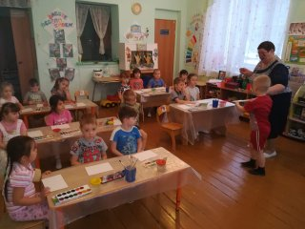
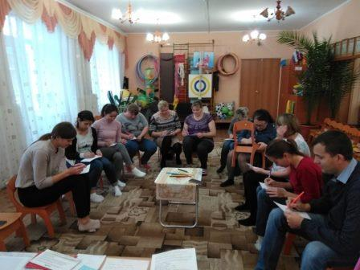
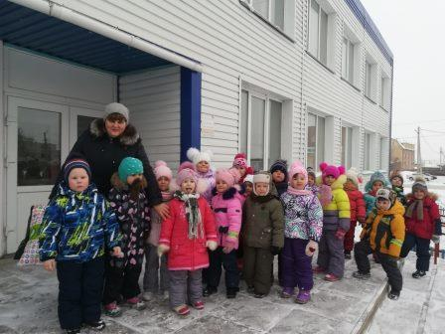
Участники проекта:
Дети старшей группы
Воспитатели группы Специалисты
Родители

Slide 8
Паспорт проекта:
по предметно-содержательной области : интегрированный
по характеру доминирующей детской деятельности: творческо-исследовательский
по количеству участников: групповой
по длительности реализации: средней продолжительности
по характеру координирования проекта :
непосредственный

Slide 9
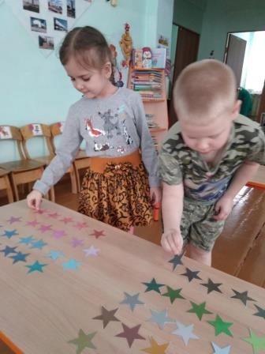
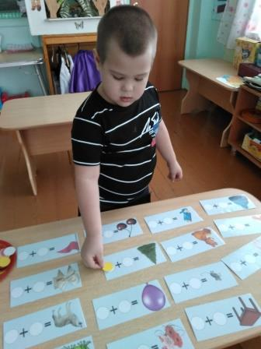
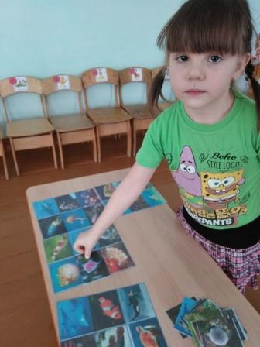
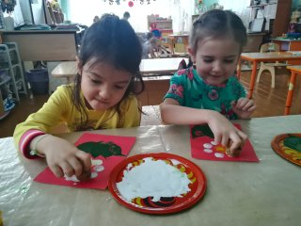
Создание условий для самостоятельной деятельности детей

Slide 10
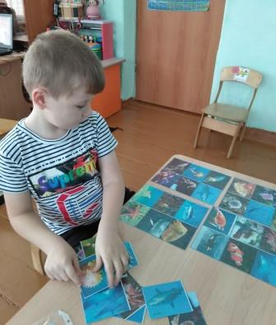

Slide 11
Взаимодействие с родителями по вовлечению в образовательный процесс
Родительское собрание «16 крутых идей для рисования »
Анкета для родителей «Определение интереса к изобразительной деятельности»
Памятки «Техники изо» «Как привить ребёнку любовь к творчеству» «Уроки рисования .или с чего начать обучение ребёнка рисовать» «Рисуем без кисточки»
Консультации: « Нетрадиционные методы рисования»
«Значение изобразительной деятельности для всестороннего развития детей» «Художественно-эстетическое воспитание детей в семье»
Мастер класс для родителей .
«Рисование лаком на воде » БеседыМонотипияКляксография Рисование по мокрому и.д.

Slide 12
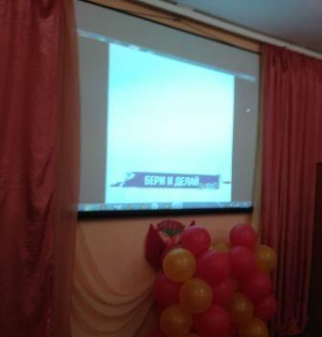
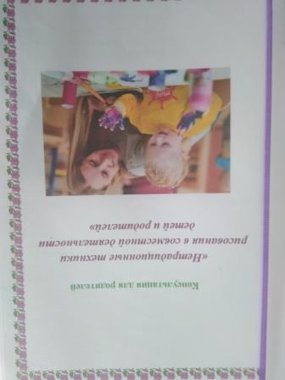
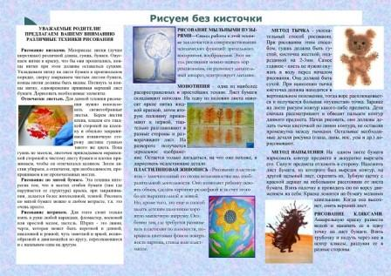
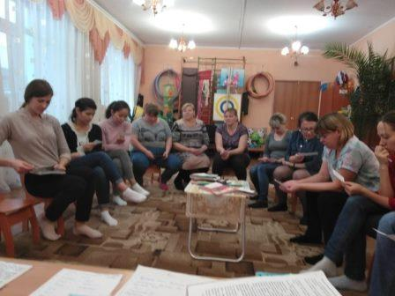
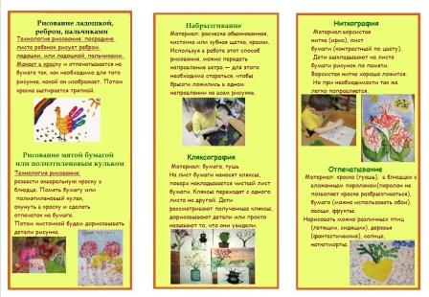

Slide 13
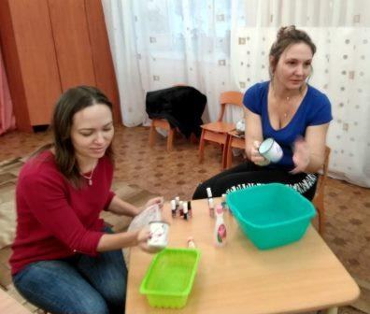
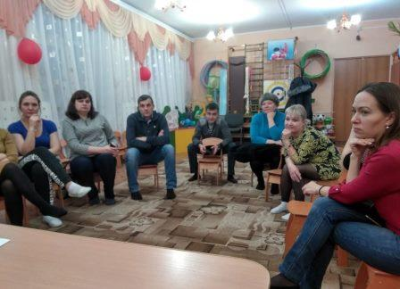
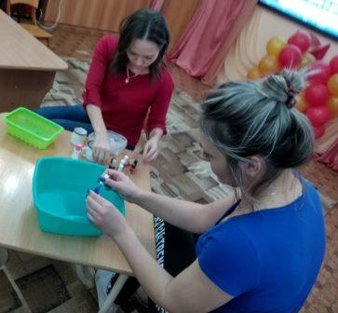
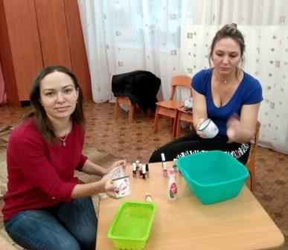
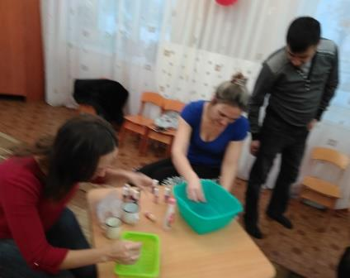
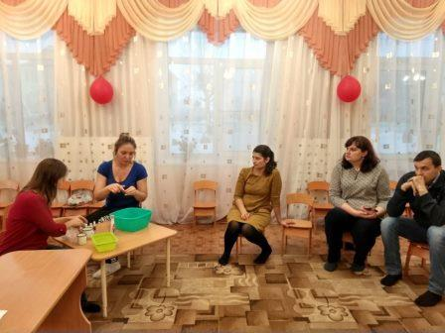

Slide 14
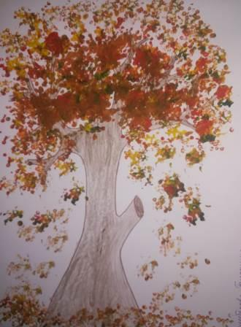
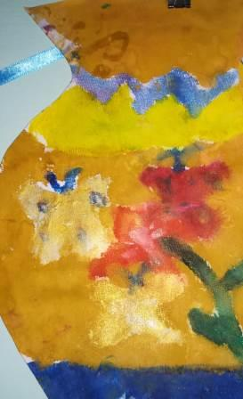
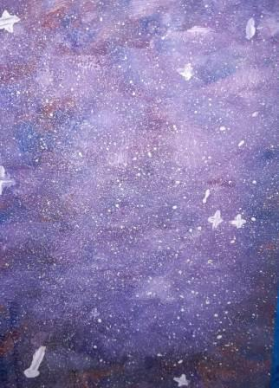
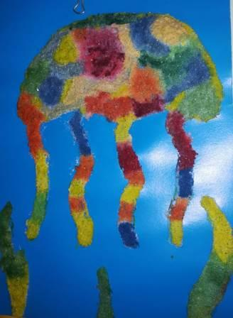
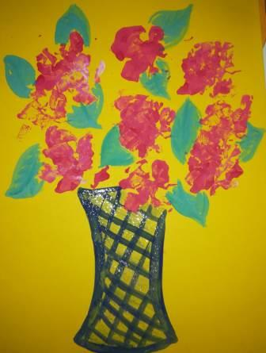
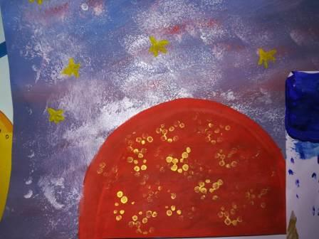

Slide 15
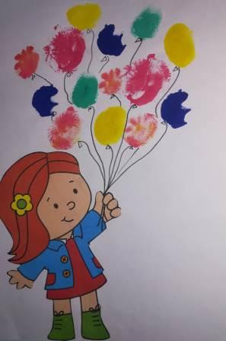
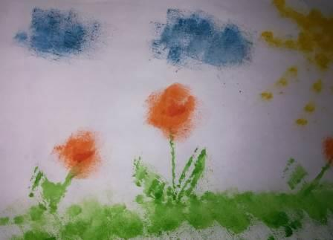
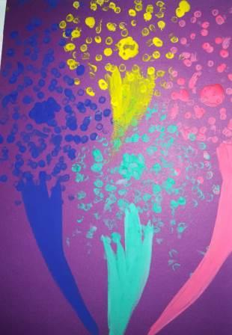
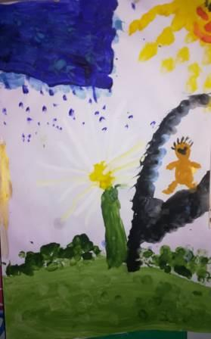
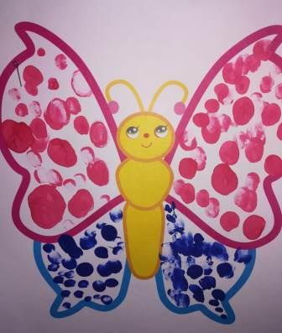
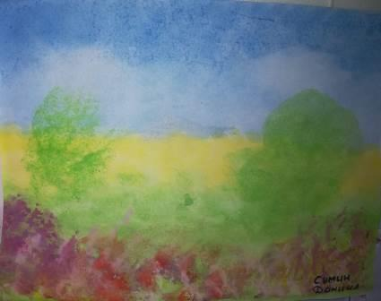

Slide 16
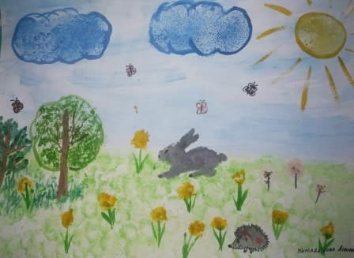
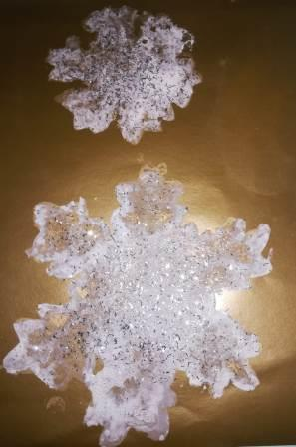
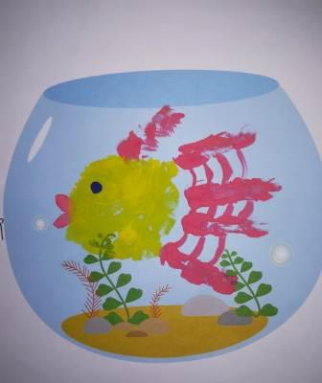
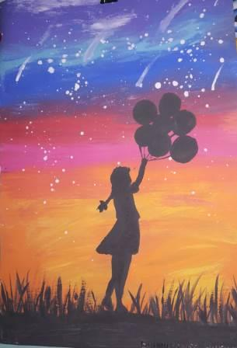
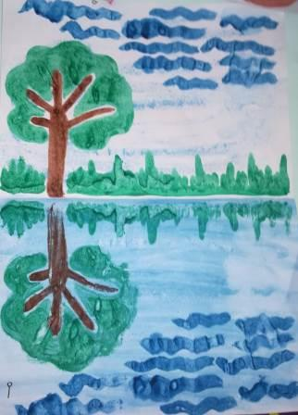
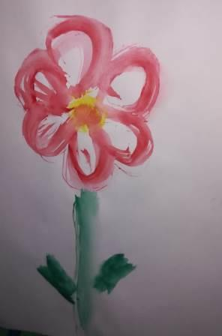

Slide 17
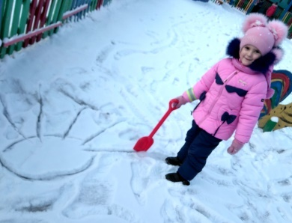
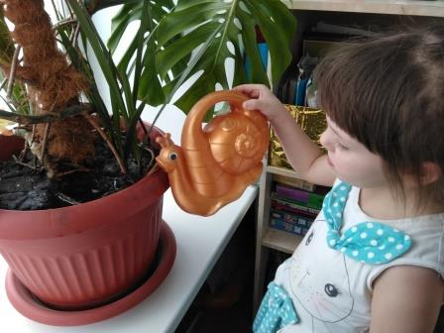
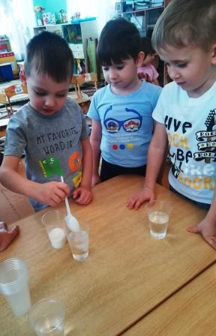
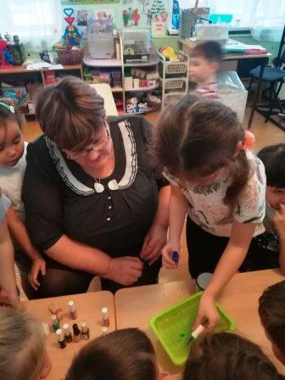
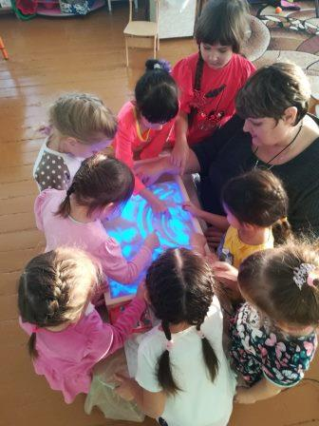
2. Проблемно-деятельностный -этап Познавательное развитие:

Slide 18
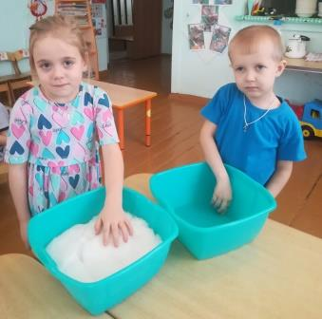
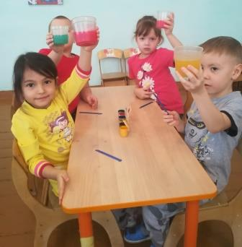
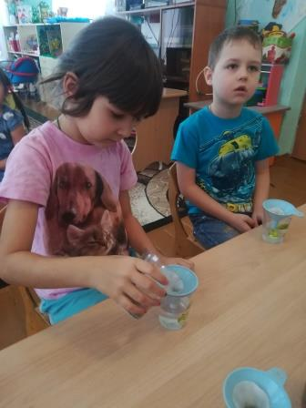
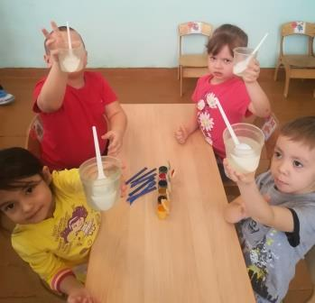
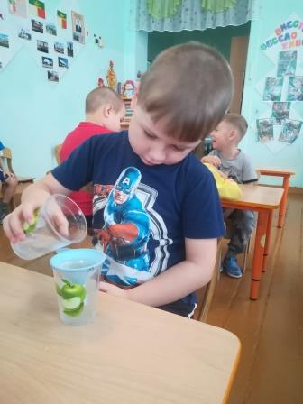

Slide 19
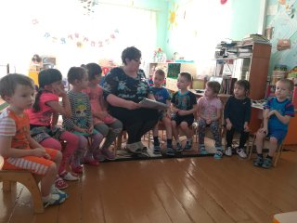
Речевое развитие:

Slide 20
Социально-коммукативное развитие:

Slide 21
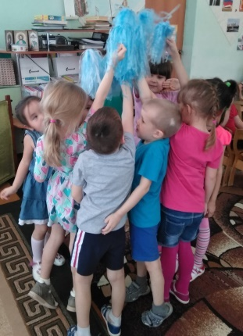
Физическое развитие:

Slide 22
Художественно-эстетическое развитие:

Slide 24
3.Творческий этап :
Оформление папки -раскладушки «Как волшебница вода помогла нам рисовать
Оформление альбомов: Волшебное творчество (работы детей в группе), «Помощница вода», «Изучаем свойства воды с тетушкой совой»
Тематическая выставка «Волшебное творчество»;
Изготовление лэпбука «Вода это жизнь»; «Нетрадиционные техники рисования»
Пополнение уголка по изо дид играми.
Итоговое мероприятие проекта: «Волшебная капелька»
Презентация проекта

Slide 26
Результативность
В результате проведённой проектной деятельности у дошкольников :
Систематизировались знания детей о том, что вода нужна всем.
Сформировались знания о нетрадиционных способах рисования на воде.
Овладели простейшими техническими приёмами работы с различными изобразительными материалами
Научились применять самостоятельно нетрадиционную технику рисования
У детей появилась потребность в изобразительном творчестве.
Повысился познавательный интерес к изобразительному искусств

Slide 27
В ходе реализации проекта пополнена развивающая среда:

Slide 28
Воду нужно уважать — Это должен каждый знать! Совершенно не секрет — Без воды нам жизни нет!
Ни умыться, ни напиться, И не сможем насладиться Ни природой, ни пейзажем Без воды угаснет каждый!

